Slide 1
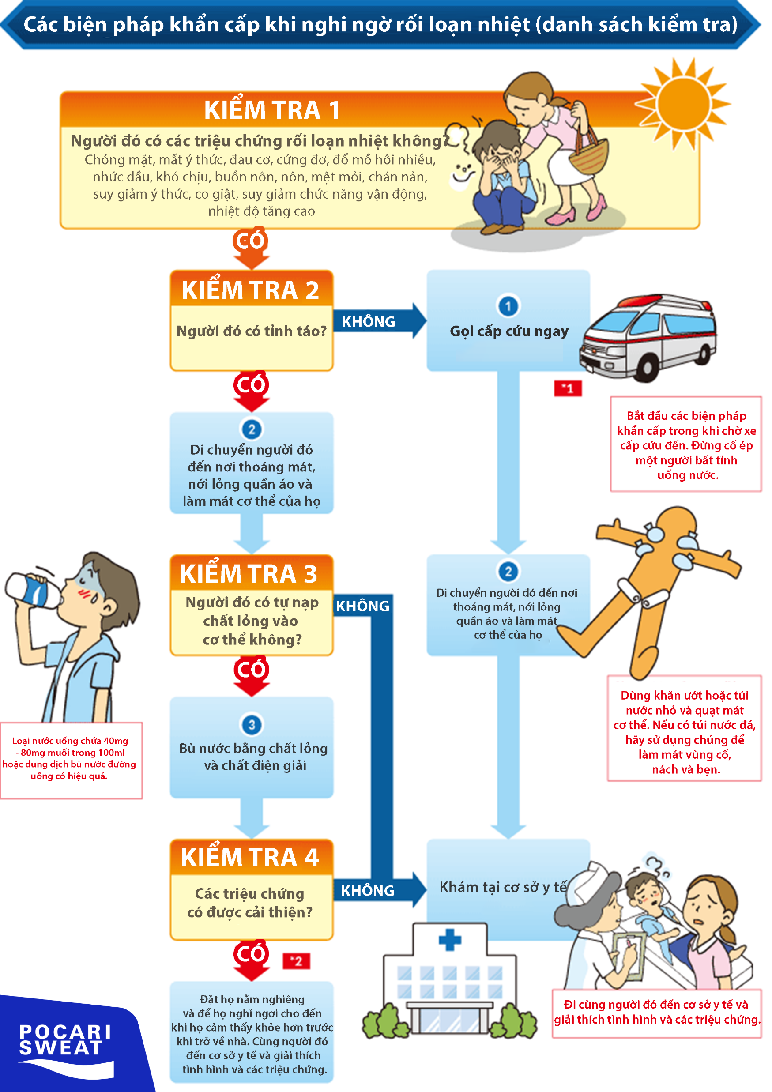
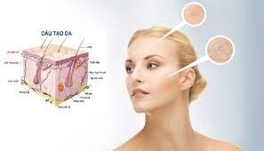
TIẾT - BÀI 36
DA VÀ ĐIỀU HÒA THÂN NHIỆT Ở NGƯỜI

Slide 2
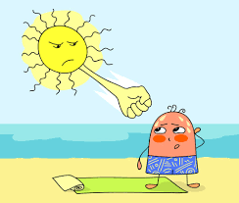
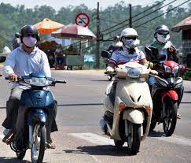
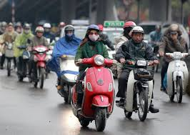
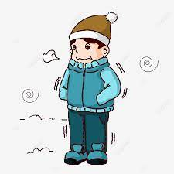
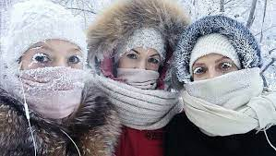

Slide 3
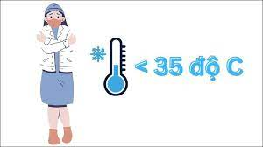
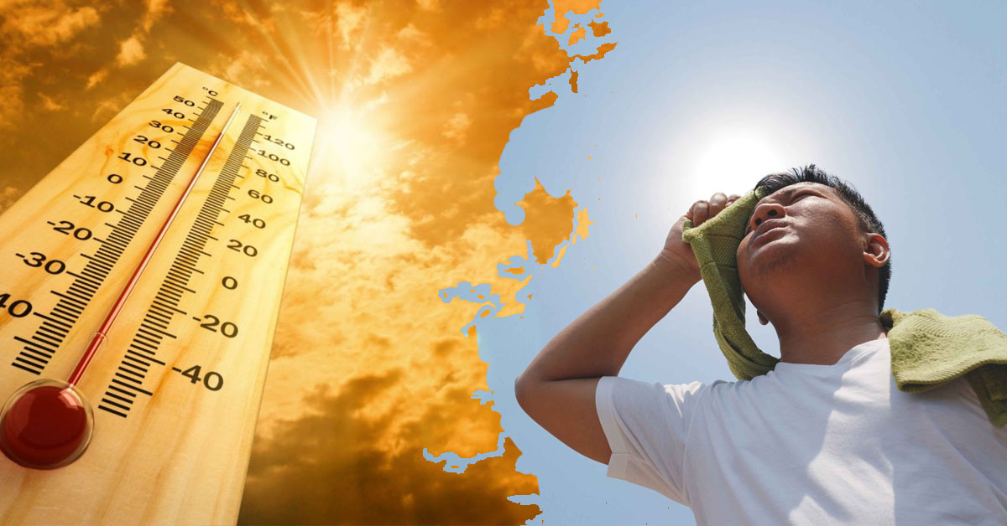
KHỞI ĐỘNG
Nêu một số phản ứng của cơ thể khi trời nóng, trời rét. Theo em, những phản ứng đó có ích lợi gì cho cơ thể?

Slide 4

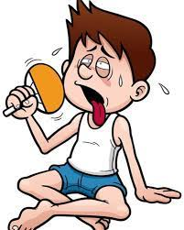
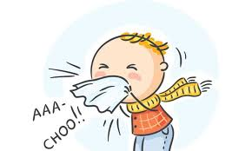
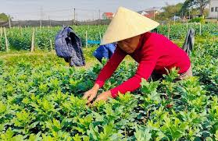
Khi trời nóng, mao mạch dưới da dãn để tăng sự tỏa nhiệt, tăng tiết mồ hôi,...
DA CÓ ĐẶC ĐIỂM GÌ ĐỂ PHÙ HỢP VỚI CHỨC NĂNG ĐIỀU HÒA THÂN NHIỆT CỦA CƠ THỂ KHI TRỜI NÓNG VÀ TRỜI LẠNH?
Khi trời lạnh, mao mạch dưới da co lại, co cơ chân lông để giảm sự tỏa nhiệt, nếu lạnh quá thì cơ co liên tục để sinh nhiệt (phản xạ run),…
Lợi ích của những phản ứng trên: Những phản ứng trên giúp cơ thể điều hòa thân nhiệt, giúp cho thân nhiệt được duy trì ổn định quanh mức bình thường đảm bảo cho các hoạt động sống của cơ thể.

Slide 5
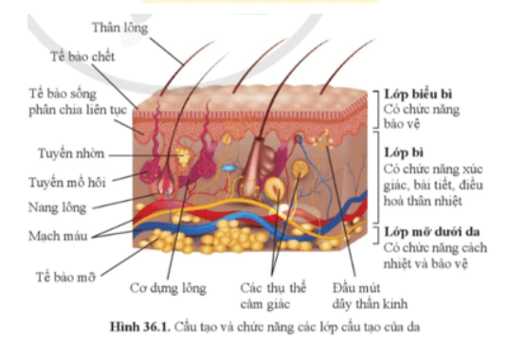
i. Chức năng và cấu tạo của da.
Quan sát hình 36.1, thảo luận nhóm 4
a) Nêu tên các lớp cấu tạo của da và chức năng của mỗi lớp cấu tạo theo gợi ý ở bảng 36.1.
b) Nêu tên một số bộ phận trong các lớp cấu tạo của da.
Các lớp cấu tạo của da | Chức năng

Slide 6
ĐÁp án a. b
Các lớp cấu tạo của da | Chức năng
Lớp biểu bì | Có chức năng bảo vệ.
Lớp bì | Có chức năng xúc giác, bài tiết, điều hòa thân nhiệt.
Lớp mỡ dưới da | Có chức năng cách nhiệt và bảo vệ.
Tên một số bộ phận trong các lớp cấu tạo của da:
- Lớp biểu bì có: tầng sừng (tầng tế bào chết), tầng tế bào sống.
- Lớp bì có: tuyến nhờn, tuyến mồ hôi, nang lông, mạch máu, cơ dựng chân lông, các thụ thể cảm giác, dây thần kinh.
- Lớp mỡ dưới da: các tế bào mỡ.

Slide 7
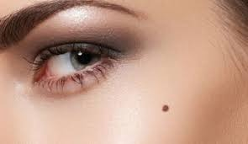
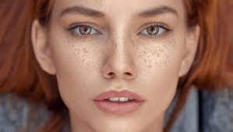
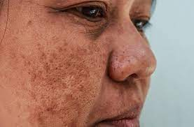
Nốt ruồi, tàn nhang, nám da đều liên quan đến sự phân bố và tang sinh các tế bào sắc tố ở lớp biểu bì của da, em hãy phân biệt ba hiện tượng trên.
Hiện tượng | Nốt ruồi | Tàn nhang | Nám da
Đặc điểm
Vị trí

Slide 8
Hiện tượng | Nốt ruồi | Tàn nhang | Nám da
Đặc điểm | Là những nốt nhỏ sậm màu (hầu hết có màu nâu hoặc đen), có hình tròn hoặc bầu dục, thường nổi trên bề mặt da, kích thước thường lớn hơn tàn nhang. | - Là những đốm nhỏ, phẳng, màu nâu nhạt hoặc đen trên da, có thể xuất hiện riêng lẻ hoặc thành cụm, kích thước nhỏ hơn nốt ruồi và nám da. | - Là tình trạng những mảng màu nâu xuất hiện trên da, kích thước lớn hơn tàn nhang.
Vị trí | - Có thể xuất hiện ở mọi vị trí trên cơ thể. | - Thường xuất hiện ở mặt, vai, cổ, tay và lưng. | - Thường xuất hiện ở vùng mặt.

Slide 9
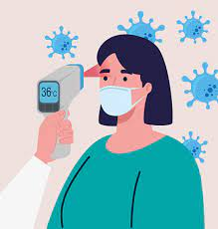
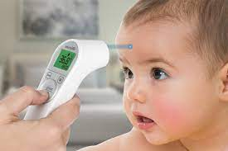
II. Điều hòa thân nhiệt.
1. Thân nhiệt.
Em hãy đo thân nhiệt bằng nhiệt kế trước và sau khi bật nhảy tại chỗ trong 2 phút. Sau đó ghi lại kết quả.
Họ và tên | Trước khi vận động | Sau 2’ vận động | Thay đổi

Slide 10
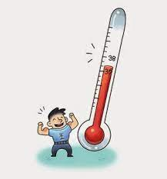
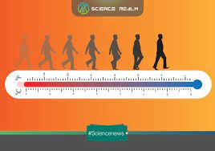
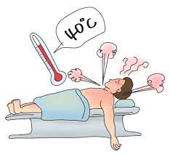
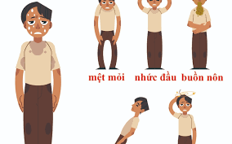
THÂN NHIỆT LÀ GÌ?

Slide 11
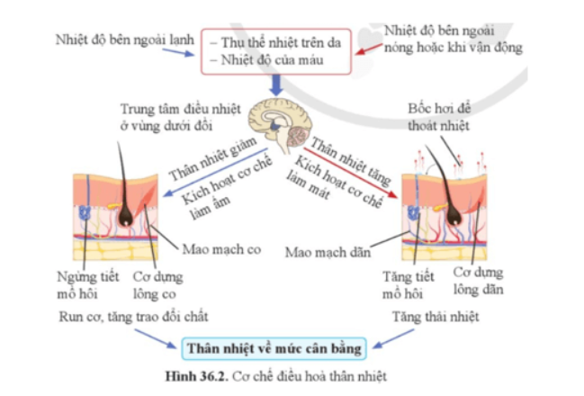
Quan sát hình 36.2, thảo luận nhóm hoàn thành nội dung Phiếu học tập
PHT
Câu 1: Vì sao đo thân nhiệt là bước đầu tiên của việc chẩn đoán bệnh?
Câu 2: Quan sát hình 36.2 và cho biết khi trời nóng và khi trời lạnh, các mạch máu dưới da, tuyến mồ hôi và các cơ dựng lông hoạt động như thế nào?
Câu 3: Nêu nguyên nhân và phương pháp chống nóng, lạnh cho cơ thể theo gợi ý bảng 36.4.
 | Cảm nóng | Cảm lạnh
Biểu hiện
Nguyên nhân
Cách phòng chống

Slide 12
ĐÁP ÁN
Câu 1: Vì sao đo thân nhiệt là bước đầu tiên của việc chẩn đoán bệnh?
- Đo thân nhiệt là bước đầu của việc chẩn đoán bệnh vì: Ở người bình thường, thân nhiệt duy trì ổn định ở mức 36,3 – 37,3 ºC. Khi thân nhiệt ở dưới 36 ºC hoặc từ 38 ºC trở lên là biểu hiện trạng thái sức khỏe của cơ thể không bình thường. Do đó, đo thân nhiệt được xem là bước đầu tiên giúp chẩn đoán, sàng lọc nhanh chóng và đơn giản trước khi thực hiện các bước tiếp theo.
Câu 2: Quan sát hình 36.2 và cho biết khi trời nóng và khi trời lạnh, các mạch máu dưới da, tuyến mồ hôi và các cơ dựng lông hoạt động như thế nào?
- Khi trời nóng, các mạch máu dưới da dãn, tuyến mồ hôi tăng tiết mồ hôi, các cơ dựng lông dãn.
- Khi trời lạnh, các mạch máu dưới da co, tuyến mồ hôi ngừng tiết mồ hôi, các cơ dựng lông co.
Câu 3: Nêu nguyên nhân và phương pháp chống nóng, lạnh cho cơ thể theo gợi ý bảng 36.4.
 | Cảm nóng | Cảm lạnh
Biểu hiện | Cảm giác nóng bừng, môi khô, mồ hôi nhiều, đau đầu, chóng mặt, da ửng đỏ, tim đập nhanh, buồn nôn,… | Chảy nước mũi hoặc nghẹt mũi, ho, đau họng, đau nhức cơ thể, hắt xì, sưng hạch bạch huyết, đau đầu,…
Nguyên nhân | Do ở dưới trời nắng quá lâu; không uống đủ nước khi trời nắng nóng;… | Do ở trong môi trường lạnh quá lâu; do thời tiết thay đổi đột ngột, do virus gây bệnh ở đường hô hấp;…
Cách phòng chống | Nên che nắng, uống đủ nước, tránh ánh nắng trực tiếp vào vùng sau gáy, hạn chế ra ngoài khi trời nắng nóng,… | Cần vệ sinh mũi, miệng sạch sẽ, súc họng bằng nước muối sinh lí 2 – 4 lần/ngày, uống nước ấm, giữ ấm cho cơ thể,…

Slide 13
Kết luận
Thân nhiệt là nhiệt độ cơ thể. Thân nhiệt duy trì ổn định nhờ cơ chế điều hòa thân nhiệt được thực hiện bởi hệ thần kinh và da.
Con người sử dụng các biện pháp phòng chống cảm nóng, cảm lạnh như mặc quần áo phù hợp với thời tiết, giới hạn thời gian hoạt động dưới thời tiết khắc nghiệt, tăng cường sức đề kháng…

Slide 14
Thảo luận nhóm 2, quan sát hình 36.2 hoàn thành nội dung bảng
Bộ Phận | Khi nhiệt độ môi trường thấp | Khi nhiệt độ môi trường cao
Mạch máu dưới da
Tuyến mồ hôi
Cơ dựng lông
Cơ vân
Bộ phận | Khi nhiệt độ môi trường thấp | Khi nhiệt độ môi trường cao
Mạch máu dưới da | Co | Dãn
Tuyến mồ hôi | Ngừng tiết mồ hôi | Tăng cường tiết mồ hôi
Cơ dựng lông | Co | Dãn
Cơ vân | Co, dãn liên tục tạo phản xạ run | Không có hiện tượng co, dãn liên tục tạo phản xạ run

Slide 15
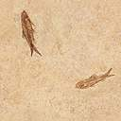
III. Thực hành sơ cứu khi bị cảm nóng hoặc cảm lạnh. Chăm sóc và bảo vệ da.
ĐỌc thông tin sgk, thực hành theo hướng dẫn.
Thảo luận nhóm hoàn thành nội dung củng cố
Câu 1: Nêu các bước sơ cứu người bị cảm nóng và cảm lạnh.
Câu 2: Nêu ý nghĩa của mỗi việc làm trong bước 3 khi sơ cứu người bị cảm nóng và người bị cảm lạnh.
Câu 3: Nêu các biện pháp chăm sóc và bảo vệ da.

Slide 16
Kết luận
Để có làn da khỏe đẹp, cần sinh hoạt điều độ, uống nhiều nước, bổ sung vitamin và chất khoáng, vệ sinh da, bảo vệ da khỏi những tổn thương,… Nếu không giữ vệ sinh cho da, chúng ta có thể mắc các bệnh như viêm da, ghẻ lở, hắc lào…

Slide 17
Củng cố
Vì sao những vết thương trên da có thể phục hồi được?
2. Cần lưu ý gì trong chế độ ăn vào mùa đông và mùa hè?
3. Cần làm gì khi bị bỏng?
4. Em thường bảo vệ và chăm sóc da như thế nào?

Slide 18
1. Vì sao những vết thương trên da có thể phục hồi được?
Những vết thương trên da có thể phục hồi được là do ở lớp biểu bì của da có các tế bào sống có khả năng phân chia liên tục để tạo ra các tế bào mới giúp hàn gắn vết thương.
2. Cần lưu ý gì trong chế độ ăn vào mùa đông và mùa hè?
- Vào mùa đông, cơ thể mất nhiều năng lượng để duy trì thân nhiệt, do đó, trong chế độ ăn cần lưu ý: ăn tăng cường những thức ăn sinh nhiều năng lượng như các thức ăn có chất béo, giàu protein,… đồng thời, nên ăn thức ăn nóng, thức ăn có ít nước.
- Vào mùa hè, trong chế độ ăn cần lưu ý: Hạn chế ăn những thức ăn sinh nhiều nhiệt, đồng thời, tăng cường những loại thức ăn có nhiều nước như canh, nước trái cây, rau quả,...

Slide 19
3. Cần làm gì khi bị bỏng?
Khi bị bỏng cần:
- Ngay lập tức tách người bị bỏng ra khỏi tác nhân gây bỏng.
- Tiến hành sơ cứu đúng cách: Nhanh chóng đưa vùng da bị bỏng ngâm vào nước nguội sạch để vệ sinh vết thương tránh nhiễm khuẩn, sau đó, xả nhẹ nước mát trong ít nhất 15 phút. Sử dụng gạc sạch hoặc miếng vải nhỏ sạch để băng vùng da bị bỏng, tránh bụi bẩn tiếp xúc với vết bỏng.
- Xử lí sau sơ cứu: Trường hợp bỏng nhẹ và diện tích bỏng nhỏ, có thể tự chăm sóc, điều trị tại nhà. Trường hợp bỏng nặng hơn, sau khi sơ cứu cần nhanh chóng chuyển người bị bỏng tới cơ sở, trung tâm y tế nơi gần nhất để kịp thời điều trị.
4. Em thường bảo vệ và chăm sóc da như thế nào?
+ Giữ tinh thần lạc quan, sinh hoạt điều đồ.
+ Uống nhiều nước.
+ Ăn nhiều rau xanh và trái cây để bổ sung vitamin và chất khoáng.
+ Vệ sinh da và chống nắng đúng cách.
+ Bổ sung độ ẩm cho da.
+ Hạn chế trang điểm.
+ Vệ sinh môi trường sạch sẽ.
+ Không nặn mụn trứng cá.
+ Bảo vệ da khỏi những tổn thương.

Slide 20
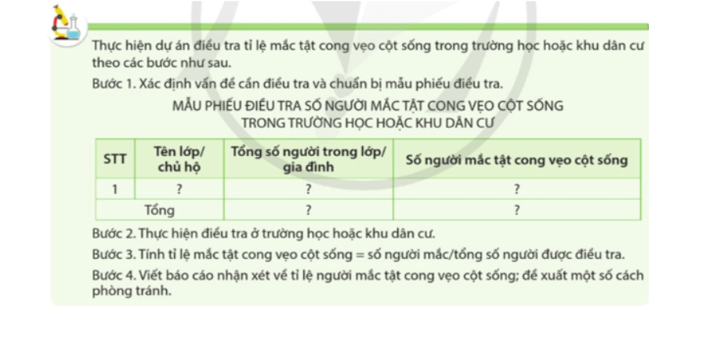
VẬN DỤNG

